Slide 1
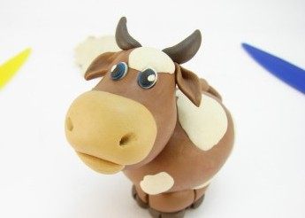
Лепка из пластилина
Корова

Slide 2
Здравствуйте дорогие ребята!
Мы начинаем с вами занятие дистанционно! То что мы с вами будем делать все очень доступно и не составляет особой сложности, я вам во всем помогу и подскажу!
В предоставленном мной видео очень чётко и подробно показано, как из пластилина можно слепить симпатичную корову.

Slide 3
Общие сведения:
Корова – это большое, сильное домашнее животное. У буренки широкая морда с большими печальными глазами, круглыми ноздрями. На лбу гладкие, острые рога. Но горе тому, кто попытается обидеть или причинить вред теленку, острые рога превратятся в грозное оружие. У коровы на животе есть вымя, из которого выцеживают молоко. От надоедливых насекомых животное отмахивается длинным хвостом с кисточкой на конце. Они спокойны и миролюбивы, общаются коровы друг с другом при помощи мычания, они безошибочно находят дорогу домой. Корова жвачное животное, находясь в спокойном состояние она жует, пережевывает пищу в свое удовольствие. Корова незаменима в домашнем хозяйстве. Ведь она дает около двух ведер молока, и значит, будет масло, сливки, сметана, простокваша, творог и сыр.

Slide 4
Что нам понадобится
Для лепки понадобится пластилин белый, розовый и коричневый пластилин, парочка спец. Инструментов (можно и без них обойтись), а также чуточку мастерства и терпения. Итак, смотрим внимательно и учимся, как же можно слепить симпатичную корову из пластилина своими руками, приложив немного усилий, пройдите по ссылке:
https://youtu.be/aaQWMz4n2_k

